Slide 1
Top 10 Länder nach Anzahl neuer COVID-19-Fälle
103.989.900 Fälle
2.260.259 Todesfälle (2,2%)
Land | Fälle kumulativ | Neue Fälle in den letzten 7T | Veränderung % (7T) | 7d-Inzidenz/ 100.000 Ew | R (7T) | CFR % | Trend
USA | 26.172.274 | 973.433 | -16,2 | 294,1 | 0,89 | 1,7 | ▼
Brasilien | 9.283.418 | 350.062 | -2,6 | 164,7 | 0,99 | 2,4 | ▼
Vereinigtes Königreich | 3.871.829 | 156.771 | -25,1 | 232,2 | 0,75 | 2,8 | ▼
Spanien | 2.883.465 | 154.759 | -20,4 | 331,1 | 0,75 | 2,1 | ▼
Frankreich | 3.198.030 | 141.832 | 1,6 | 217,8 | 1,02 | 2,4 | ▲
Russische Föderation | 3.917.918 | 124.108 | -10,0 | 85,1 | 0,92 | 1,9 | ▼
Indien | 10.790.183 | 88.990 | -1,4 | 6,5 | 0,96 | 1,4 | ▼
Indonesien | 1.111.671 | 87.373 | 3,6 | 31,9 | 1,04 | 2,8 | ▲
Mexiko | 1.874.092 | 85.187 | -29,3 | 66,1 | 0,89 | 8,5 | ▼
Italien | 2.583.790 | 82.643 | -5,0 | 136,5 | 0,98 | 3,5 | ▼
Quelle: WHO, Stand: 04.02.2021

Slide 2
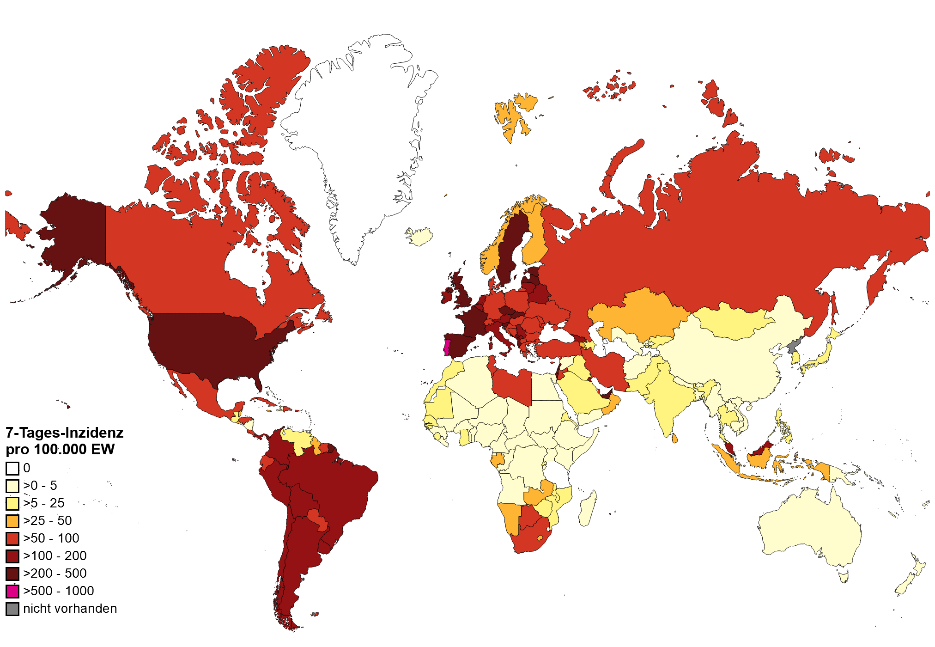
7-Tages-Inzidenz weltweit pro 100.000 Einwohner
Quelle: WHO, Stand: 04.02.2021

Slide 3
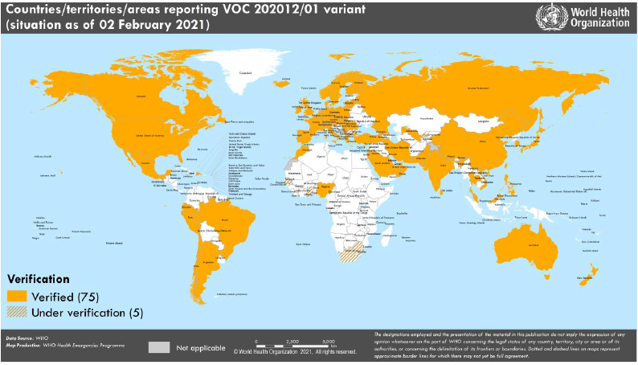
SARS-CoV-2 Varianten: VOC 202012/01 (Linie B.1.1.7)
Virusvarianten-Risikogebiete: Vereinigtes Königreich, Irland, Portugal
Unter Beobachtung: Europa, Israel, VAE
Quelle: WHO Sitrep vom 03.02.2021, Stand: 01.02.2021
Notes:
https://www.who.int/publications/m/item/weekly-epidemiological-update---2-february-2021

Slide 4
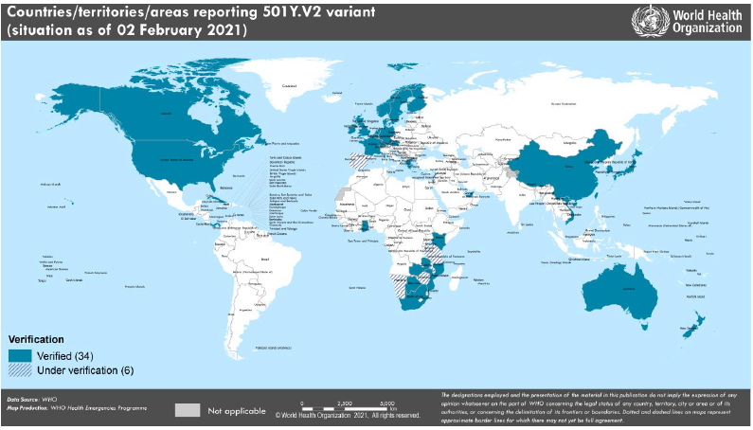
SARS-CoV-2 Varianten: 501Y.V2 (Linie B1.351)
Virusvarianten-Risikogebiete: Südafrika, Eswatini, Lesotho, Botsuana, Malawi, Mozambik, Sambia, Simbabwe
Unter Beobachtung: Länder in (Süd)-Afrika
Quelle: WHO Sitrep vom 03.02.2021, Stand: 01.02.2021
Notes:
https://www.who.int/publications/m/item/weekly-epidemiological-update---2-february-2021

Slide 5
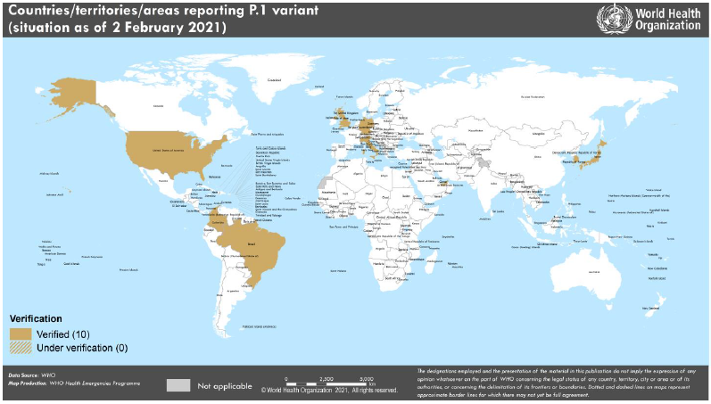
SARS-CoV-2 Varianten: P1. Variante (Linie B1.128.1)
Virusvarianten-Risikogebiete: Brasilien
Quelle: WHO Sitrep vom 03.02.2021, Stand: 01.02.2021
Notes:
https://www.who.int/publications/m/item/weekly-epidemiological-update---2-february-2021

Slide 6
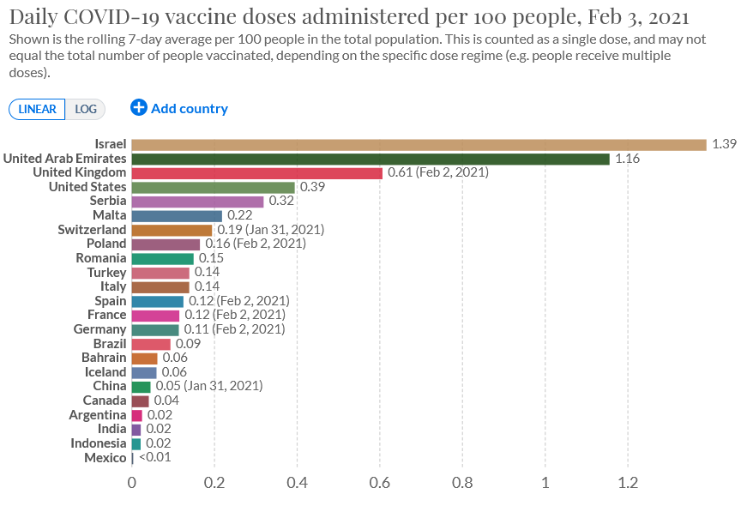
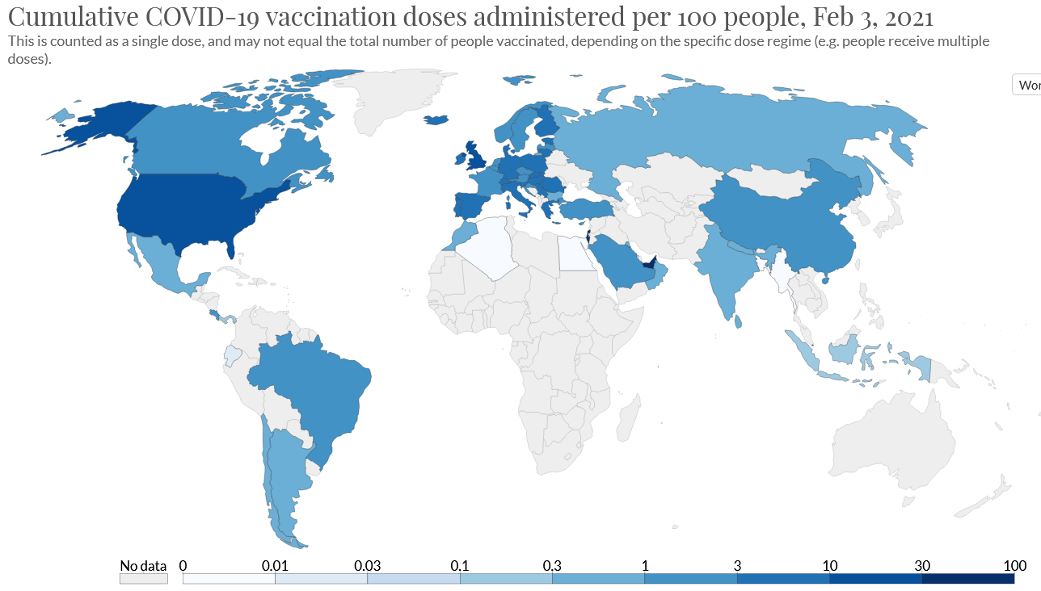
Verabreichte COVID-19-Impfstoffdosen pro 100 Personen
Quelle: Our World in Data, Stand: 03.02.2021
Notes:
https://ourworldindata.org/covid-vaccinations

Slide 7
Hintergrund

Slide 8
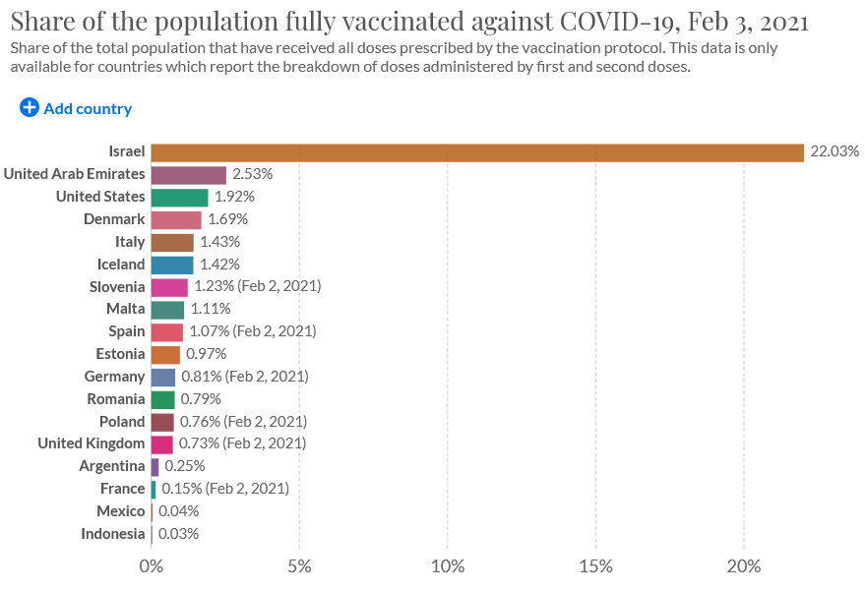
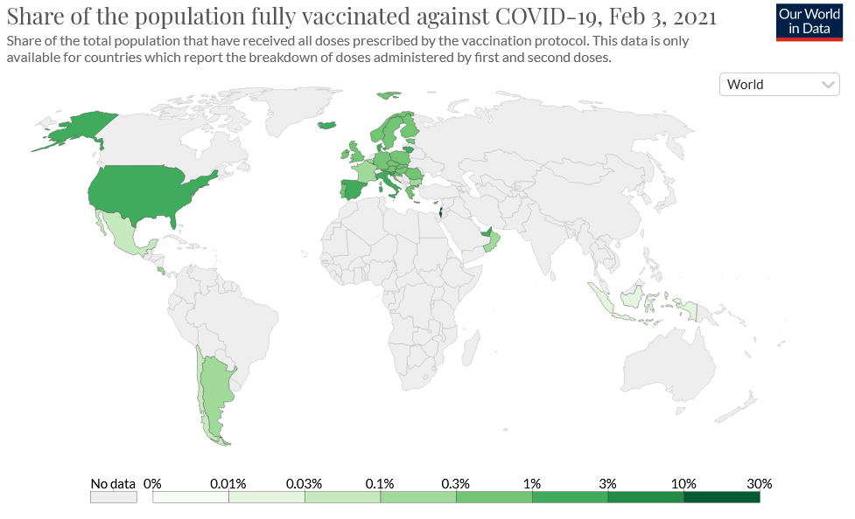
Anteil der vollständig gegen COVID-19 geimpften Bevölkerung
Quelle: Our World in Data, Stand: 03.02.2021
Notes:
https://ourworldindata.org/covid-vaccinations

Slide 9
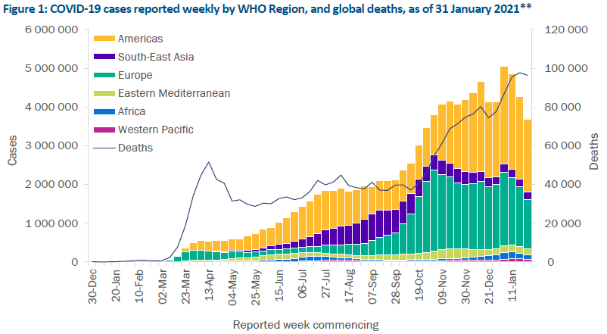
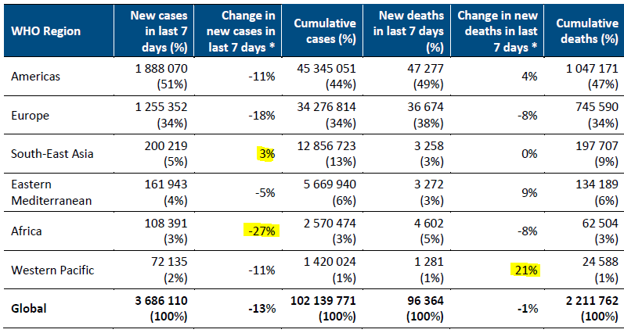
WHO Epidemiological Update 03.02.2021
.
Quelle: WHO Sitrep, 03.02.2021
Notes:
https://www.who.int/publications/m/item/weekly-epidemiological-update---2-february-2021

Slide 10
Distribution of laboratory-confirmed COVID-19 deaths in EU/EEA, as of week 4, 2021.
Quelle: ECDC, 04.02.2021; KW04

Slide 11
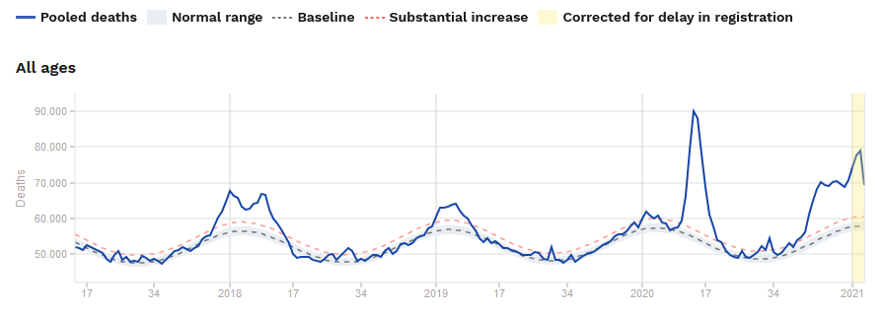
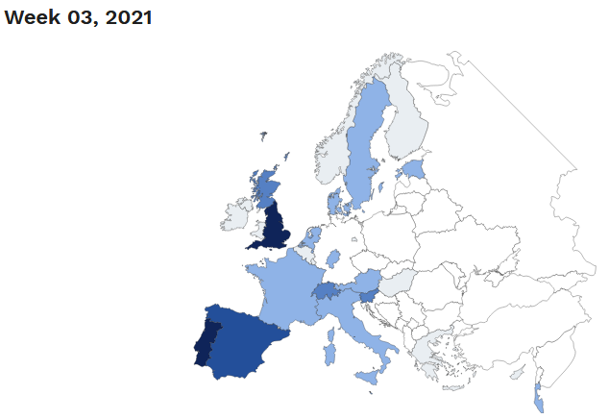
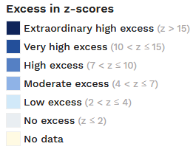
Excess Mortalität Europa
Quelle: EuroMOMO, 05.02.2021
Notes:
https://www.euromomo.eu/graphs-and-maps#excess-mortality

Slide 12
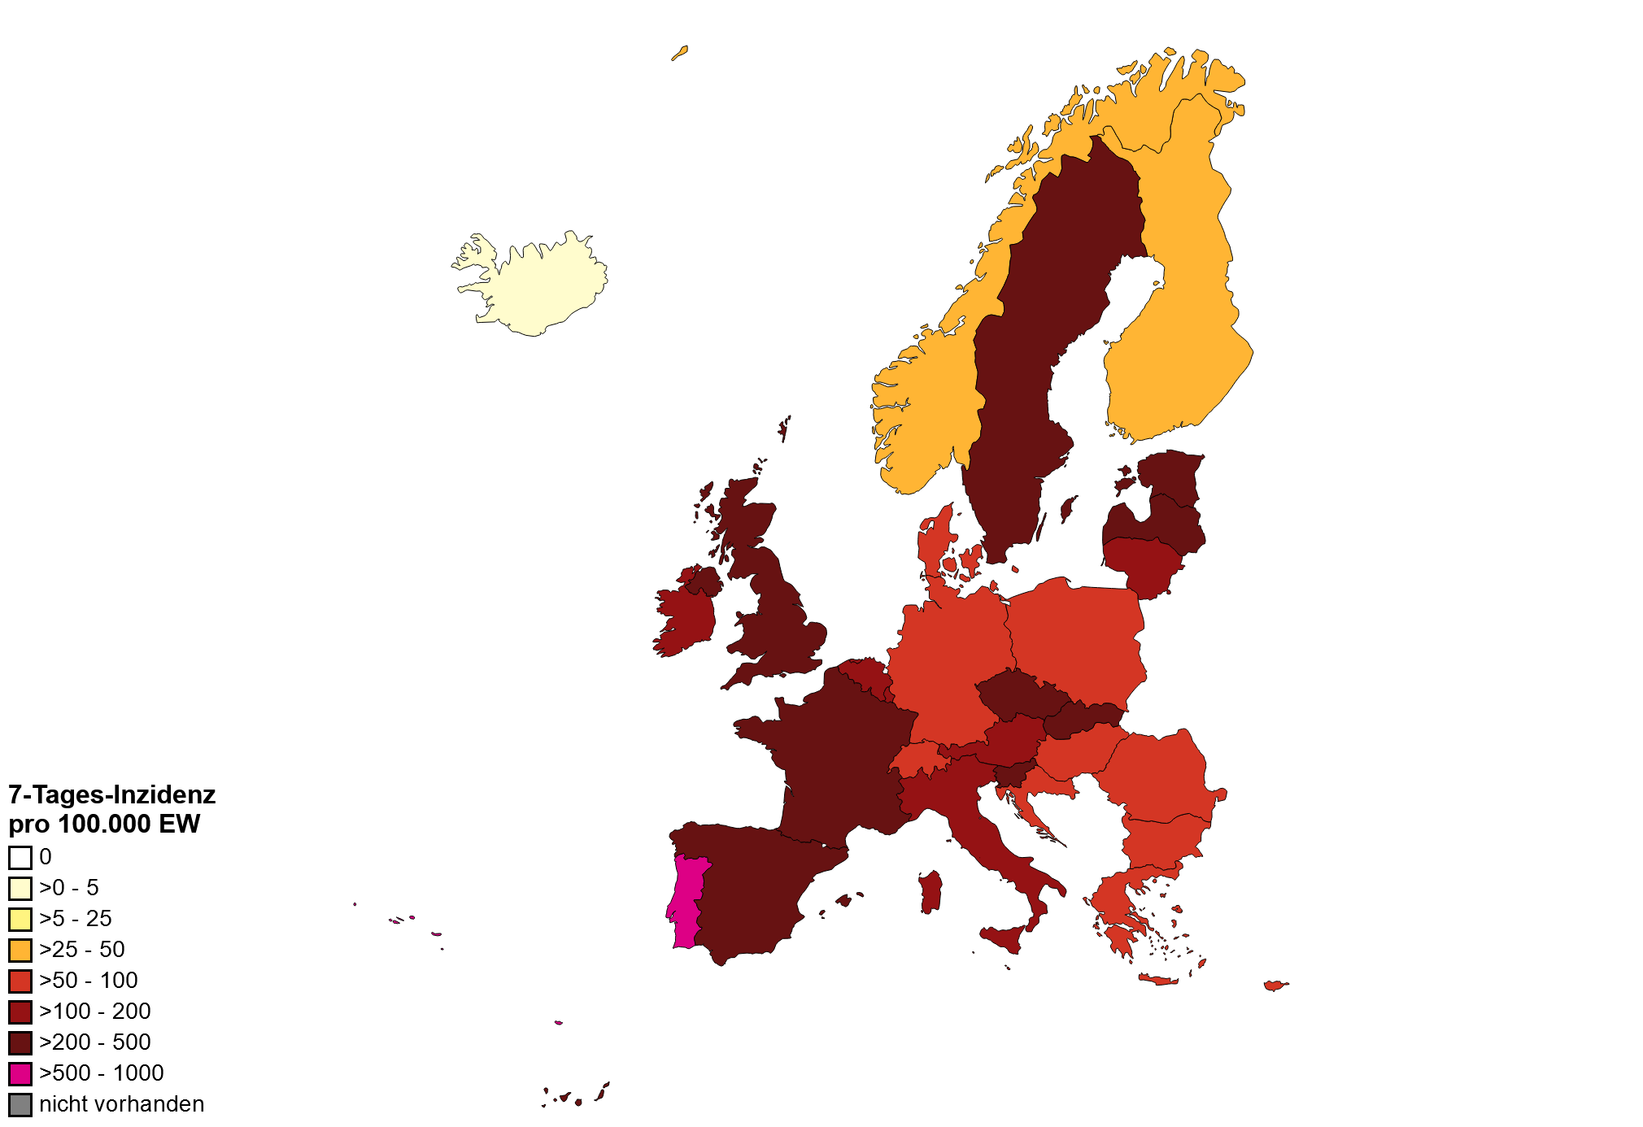
7-Tages-Inzidenz Europa pro 100.000 Einwohner
Quelle: WHO, Stand: 04.02.2021

